Slide 1

TRABALHO AVALIATIVO · RA03
Cobertura de Combinações
Minimum Set Cover
Disciplina
Curso
Instituição
Complexidade de Algoritmos
Bacharelado em Ciência da Computação
Pontifícia Universidade Católica do Paraná — PUCPR
Aluno
Professor
Local e Ano
Jafte Carneiro Fagundes da Silva
Edson Emilio Scalabrin
Curitiba, 2026
Notes:
Neste trabalho eu apresento uma solução para o problema de Cobertura de Combinações, modelado como Minimum Set Cover. O objetivo é cobrir subconjuntos de tamanho p usando subconjuntos de tamanho 15, avaliando custo computacional, qualidade da solução e alternativas de melhoria.

Slide 2
MODELAGEM DO PROBLEMA
Formulação Formal
UNIVERSO E CONJUNTOS
ILP — PROGRAMAÇÃO LINEAR INTEIRA
U = {1, 2, ..., 25}
variáveis:xᵢ ∈ {0, 1}, ∀ Xᵢ ∈ S₁₅ minimizar:∑ xᵢ s.a.:∑ xᵢ ≥ 1, ∀ Y ∈ Sₚ (i : Y ⊆ Xᵢ)
S₁₅ = todos os subconjuntos de tamanho 15 de U → C(25,15) = 3.268.760 conjuntos
Sₚ = todos os subconjuntos de tamanho p, p ∈ {14, 13, 12, 11}
OBJETIVO
Para cada p ∈ {14, 13, 12, 11}, encontrar SB₁₅,ₚ ⊆ S₁₅ tal que todo Y ∈ Sₚ esteja contido em pelo menos um X ∈ SB₁₅,ₚ.
Cada candidato X ∈ S₁₅ cobre todos Y ∈ Sₚ com Y ⊆ X.
LP
ILP
∀ Y ∈ Sₚ, ∃ X ∈ SB₁₅,ₚ : Y ⊆ X
Programação Linear
Programação Linear Inteira
Instância de Minimum Set Cover — problema NP-difícil
Variáveis contínuas xᵢ ∈ [0, 1]
Variáveis binárias xᵢ ∈ {0, 1}
Polinomial — fornece lower bounds
NP-difícil — exato, inviável em escala
PUCPR · Complexidade de Algoritmos · RA03 · 2026
Jafte Carneiro Fagundes da Silva
Notes:
O problema começa com um conjunto de 25 números, de 1 a 25. A partir desse conjunto, geramos todos os subconjuntos possíveis com exatamente 15 elementos. Isso nos dá pouco mais de três milhões e duzentos e sessenta e oito mil subconjuntos — chamamos esse grupo de S15. Fazemos o mesmo para subconjuntos de tamanho 14, 13, 12 e 11. Os tamanhos ficam entre quatro e cinco milhões de subconjuntos em cada caso.
O objetivo dos Programas 2 a 5 é o seguinte: para cada tamanho p, encontrar o menor grupo de elementos de S15 tal que todo subconjunto de tamanho p esteja coberto — ou seja, esteja contido dentro de pelo menos um dos elementos escolhidos.
Esse é o problema Minimum Set Cover. Foi provado por Karp em 1972 como NP-difícil, o que significa que não existe algoritmo eficiente capaz de resolvê-lo de forma exata em todos os casos, a menos que P seja igual a NP.

Slide 3
POR QUE NÃO ILP DIRETO
ILP Exato — Inviável em Escala Completa
O ILP oferece solução ótima exata, mas as dimensões do problema em escala completa tornam sua execução inviável por memória e tempo de resolução.
p
Variáveis (xᵢ)
Restrições
Coeficientes Não-Nulos
Viável?
14
3.268.760
4.457.400
49.031.400
Não
13
3.268.760
5.200.300
343.219.800
Não
12
3.268.760
5.200.300
1.487.285.800
Não
11
3.268.760
4.457.400
4.461.857.400
Não
Memória
Tempo de Resolução
Conclusão
Armazenar a matriz de restrições para p=11 requer suporte a 4,46 bilhões de coeficientes não-nulos — inviável em qualquer servidor convencional.
Solvers como CPLEX e Gurobi não conseguem processar ILPs desta magnitude em tempo aceitável, mesmo com hardware dedicado.
O ILP permanece como referência teórica e pode ser usado como refinamento pós-greedy em subespaços reduzidos, não como resultado principal.
PUCPR · Complexidade de Algoritmos · RA03 · 2026
Jafte Carneiro Fagundes da Silva
Notes:
O ILP representa o modelo exato, mas fica inviável em escala completa. São mais de 3,2 milhões de variáveis e milhões de restrições. O número de coeficientes não nulos chega a bilhões para p=11. Por isso, o ILP direto é usado como modelagem, mas não como solução prática principal.

Slide 4
CRITÉRIO DE QUALIDADE
Lower Bounds — Medir a Qualidade da Solução
p
C(15,p)
LB-LP
LB-Schönheim
LB-LP — Limite por Contagem Direta
14
15
297.160
297.172
Cada X ∈ S₁₅ cobre exatamente C(15,p) alvos Y ∈ Sₚ. Logo, o número mínimo de conjuntos necessários é:
13
105
49.527
58.887
12
455
11.430
13.175
LB-LP = ⌈ |Sₚ| / C(15, p) ⌉
11
1.365
3.266
3.370
Equivale à relaxação LP fracionária: solução fracionária ótima arredondada para cima.
LB-Schönheim ≥ LB-LP — o limite combinatório é sempre pelo menos tão apertado quanto o limite de contagem direta. Usamos LB-Schönheim como referência principal de qualidade.
LB-Schönheim — Limite Combinatório
Resultado clássico de teoria de cobertura de conjuntos. Aplica recursivamente a função piso/teto sobre as razões de cardinalidade, produzindo um limite inferior combinatório mais apertado que o LP.
Para p=14, a diferença é mínima (297.160 vs 297.172). Para p=13, o ganho é expressivo: LB-LP=49.527, LB-Schönheim=58.887 (+19%).
Referência principal
LB-Schönheim
PUCPR · Complexidade de Algoritmos · RA03 · 2026
Jafte Carneiro Fagundes da Silva
Notes:
Para medir a qualidade da solução, usamos lower bounds. O LB-LP vem de contagem direta: cada conjunto de tamanho 15 cobre C(15,p) subconjuntos. Também usamos o limite de Schönheim, que é um lower bound combinatório mais forte. Esses limites servem como referência para calcular o gap da solução greedy.

Slide 5
IMPLEMENTAÇÃO
Estruturas de Dados
Bitmask uint32
Arrays NumPy
Dicionários Hash
Cada conjunto de U representado como inteiro de 32 bits. Bit i=1 indica presença do elemento i+1.
Vetores contíguos de uint32 para S₁₅ e Sₚ. Operações vetorizadas sobre milhões de entradas via C nativo, sem overhead de Python.
Mapeamento bitmask → índice para S₁₅ e Sₚ, permitindo lookup O(1) em vez de busca linear.
s15_index: mask → idx sp_index: mask → idx
Teste Y ⊆ X: (X & Y) == Y → O(1)
Espaço: O(N₁₅ + Nₚ)
count[ ] e nao_coberto[ ]
Heap Lazy (p=14 e p=13)
np.argmax + Paralelo (p=12 e p=11)
count[X] — número de alvos ainda não cobertos que X pode cobrir. Atualizado a cada iteração do greedy.
Permite extrair o X* com maior count em O(log N₁₅) sem reordenar o heap completo a cada iteração.
p=12: np.argmax sobre count[] — busca linear vetorizada, mais eficiente que heap para 130.130 updates/iter.
nao_coberto[Y] — flag booleano por alvo Y ∈ Sₚ.
p=11: atualização paralela de count[] via multiprocessing para 1.366.365 updates/iter.
Adequado onde updates/iter são baixos (165 a 6.930).
PUCPR · Complexidade de Algoritmos · RA03 · 2026
Jafte Carneiro Fagundes da Silva
Notes:
A implementação usa bitmasks uint32, o que permite testar inclusão com (X & Y) == Y em tempo constante. Também usamos arrays NumPy, dicionários hash para indexação, count[] para ganhos marginais e nao_coberto[] para controlar os alvos restantes. Para p=14 e p=13, usamos heap lazy; para p=12, np.argmax; e para p=11, atualização paralela.

Slide 6
ESTRATÉGIA ADOTADA
Algoritmo Greedy e Garantia Teórica
PSEUDOCÓDIGO
GARANTIA DE APROXIMAÇÃO
Entrada: S₁₅, Sₚ Pré: construir índices, count[], nao_coberto[] SB ← ∅ enquanto ∃ alvo não coberto: X* ← argmax count[X] SB ← SB ∪ {X*} marcar X* como indisponível para cada Y ⊂ X* com |Y| = p: se nao_coberto[Y]: nao_coberto[Y] ← falso para cada X ∋ Y: count[X] ← count[X] − 1 retornar SB
|SB_greedy| ≤ H(|Sₚ|) · |OPT| H(n) ≈ ln(n) + 0,577
Onde H(n) é a série harmônica e 0,577 é a constante de Euler-Mascheroni. A garantia é logarítmica no número de alvos.
PIOR CASO TEÓRICO PARA ESTE PROBLEMA
Para |Sₚ| = 5.200.300 (p=12 ou p=13):
H(5.200.300) ≈ ln(5.200.300) + 0,577 ≈ 15,4
O greedy pode, no pior caso, produzir uma solução até 15,4× o ótimo. Os resultados reais ficaram entre 1,79× e 3,78×.
Por que Greedy?
Escalável para N₁₅ = 3,26 M com garantia formal — nenhuma das alternativas exatas é viável nesta escala.
PUCPR · Complexidade de Algoritmos · RA03 · 2026
Jafte Carneiro Fagundes da Silva
Notes:
O algoritmo greedy é simples na lógica. A cada iteração, escolhemos o conjunto de S15 que cobre o maior número de alvos ainda não cobertos. Adicionamos esse conjunto à solução, marcamos todos os alvos que ele cobre como
cobertos, atualizamos os contadores dos demais candidatos e repetimos até que tudo esteja coberto.
A garantia matemática diz que o resultado nunca vai ser mais do que H de N vezes o ótimo, onde H de N é a soma harmônica — que cresce como o logaritmo de N. Para o nosso problema, isso dá aproximadamente 15,4 vezes o ótimo
como pior caso teórico. E esse limite é o melhor possível: nenhum algoritmo polinomial pode fazer melhor do que isso, a menos que P seja igual a NP.
A estratégia de seleção muda conforme o p: para p igual a 14 e 13, o heap lazy é mais eficiente porque há poucas atualizações por iteração. Para p igual a 12 e 11, o volume de atualizações é muito maior, e o argmax vetorizado
do NumPy — ou a atualização paralela no Programa 5 — são mais adequados.

Slide 7
ANÁLISE TÉCNICA
Análise de Complexidade
N₁₅ = C(25,15) = 3.268.760
Nₚ = C(25,p)
K = |SB_greedy|
A = C(15,p) · C(25-p, 15-p) = atualizações/iteração
p
C(15,p)
C(25-p, 15-p)
A = updates/iter
K obtido
Estratégia
14
15
11
165
532.555
Heap lazy
13
105
66
6.930
128.827
Heap lazy
12
455
286
130.130
38.100
NumPy argmax
11
1.365
1.001
1.366.365
12.733
Atualização paralela
Programa 1 — Geração
Programas 2–5 — Greedy
Gargalo Principal
Combina independentemente S₁₅, S₁₄, S₁₃, S₁₂, S₁₁.
Gargalo: atualização de count[]. Complexidade por iteração: O(A × cobertura inversa).
count[] cresce de 165 para 1.366.365 updates/iter de p=14 para p=11 — crescimento de 8.280×, exigindo estratégias distintas.
Θ(C(n,p)) por conjunto
Espaço: O(N₁₅ + Nₚ)
PUCPR · Complexidade de Algoritmos · RA03 · 2026
Jafte Carneiro Fagundes da Silva
Notes:
Aqui resumimos a complexidade. O custo dominante é o número de atualizações por iteração, dado por C(15,p) * C(25-p,15-p). Esse valor cresce muito quando p diminui. Por isso, p=11 tem menos conjuntos na solução final, mas é mais caro por iteração.

Slide 8
ESCALABILIDADE
Gargalos e Paralelismo
Programa 1 — Geração Paralela
Programa 5 — Atualização Paralela (p=11)
Os cinco conjuntos S₁₅, S₁₄, S₁₃, S₁₂, S₁₁ são gerados de forma completamente independente — nenhuma dependência de dados entre eles.
Com 1.366.365 atualizações por iteração , o volume é suficientemente grande para que o overhead de multiprocessing seja amortizado sobre muitas operações paralelas de count[].
Sequencial
Paralelo
Speedup
Estratégia: dividir alvos de X* entre workers → consolidar decrementos em count[]
~80 s
~18,7 s
4,3×
POR QUE PROGRAMAS 2, 3 E 4 NÃO FORAM PARALELIZADOS DA MESMA FORMA?
Programa
p
A = updates/iter
Razão para não paralelizar
Programa 2
14
165
Volume mínimo — overhead de IPC supera ganho
Programa 3
13
6.930
Volume moderado — heap lazy já eficiente em serial
Programa 4
12
130.130
np.argmax vetorizado em C — overhead de IPC menos compensador
PUCPR · Complexidade de Algoritmos · RA03 · 2026
Jafte Carneiro Fagundes da Silva
Notes:
Os gargalos principais são quatro.
O primeiro e mais dominante é a atualização do array count. Para p igual a 11, isso representa mais de 1 milhão e 366 mil operações Python por iteração — o que resulta em cerca de 2 segundos e meio por passo greedy.
O segundo é a inflação do heap lazy para p igual a 13. Ao longo de 128 mil iterações, acumulam-se centenas de milhões de entradas obsoletas no heap, degradando seu desempenho progressivamente.
O terceiro é a construção inicial dos índices hash — feita uma única vez, mas que demora entre 14 e 30 segundos.
O quarto é o argmax do NumPy para p igual a 12, que percorre os 3 milhões e 300 mil candidatos por iteração — mas de forma vetorizada em C, então é rápido na prática.
Em escalabilidade: a memória cresce de forma linear e fica em torno de 30 a 60 megabytes, o que está bem. O tempo, porém, não escala: o crescimento combinatorial torna instâncias com n maior que 27 inviáveis em hardware convencional com a abordagem atual.

Slide 9
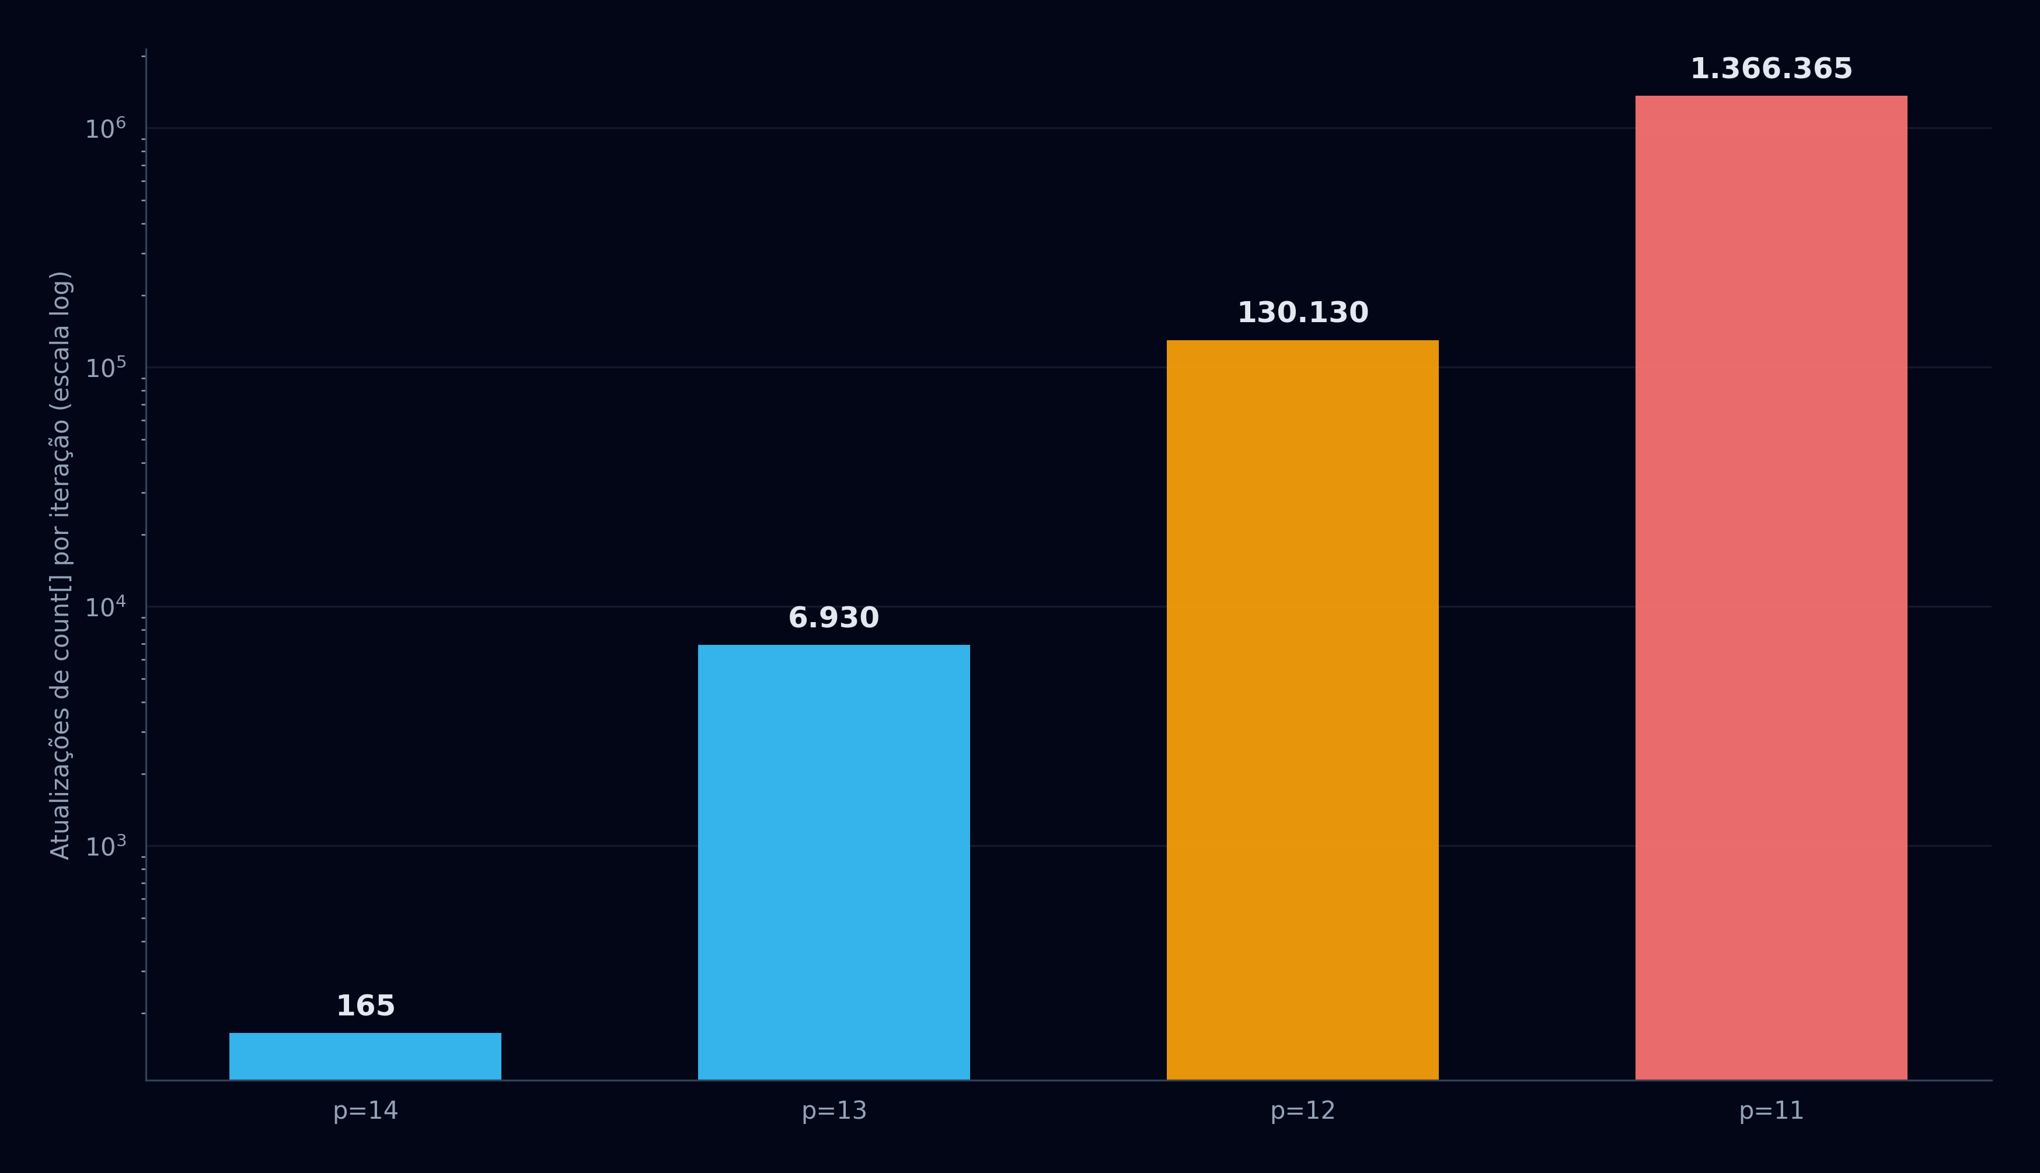
GARGALO COMPUTACIONAL
p=11 é menor no resultado, mas domina o custo por iteração
PUCPR · Complexidade de Algoritmos · RA03 · 2026
Gráfico 1 de 5
Notes:
Neste gráfico vemos o custo interno de cada iteração do algoritmo greedy. A escala é logarítmica porque a diferença entre os casos é muito grande. Para p=14, cada iteração gera apenas 165 atualizações de count[]. Já para p=11, esse número sobe para aproximadamente 1,36 milhão de atualizações por iteração. Isso explica por que p=11, mesmo tendo uma solução final menor, é computacionalmente pesado. Também justifica por que o Programa 5 foi o melhor candidato para paralelização.

Slide 10
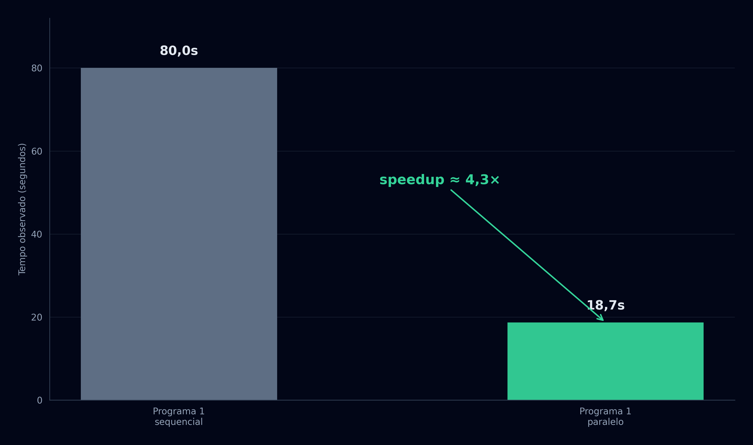
COMPUTAÇÃO PARALELA
Paralelismo reduziu a geração dos conjuntos em 4,3×
PUCPR · Complexidade de Algoritmos · RA03 · 2026
Gráfico 2 de 5
Notes:
Neste gráfico comparamos a geração dos conjuntos na versão sequencial e na versão paralela. Como S15, S14, S13, S12 e S11 podem ser gerados de forma independente, o problema se adapta bem ao paralelismo. A execução sequencial levou aproximadamente 80 segundos, enquanto a paralela levou cerca de 18,7 segundos. Isso representa um speedup de aproximadamente 4,3 vezes, mostrando um ganho real de desempenho sem alterar a lógica matemática do trabalho.

Slide 11
SAÍDA EXPERIMENTAL
Resultados Principais — n=25
p
|Sₚ|
LB-LP
LB-Schönheim
|SB_greedy|
Gap vs LB-Sch
Tempo
% de S₁₅
14
4.457.400
297.160
297.172
532.555
1,79×
~18 min
16,3%
13
5.200.300
49.527
58.887
128.827
2,19×
~3 h
3,9%
12
5.200.300
11.430
13.175
38.100
2,89×
~79 min
1,2%
11
4.457.400
3.266
3.370
12.733
3,78×
~3,4 h
0,4%
Mensagem Principal
Auditoria Exata — Cobertura Confirmada
A garantia teórica permitiria gap de até ~15,4× . Os resultados reais ficaram entre 1,79× e 3,78× — de 4× a 9× melhor que o pior caso teórico.
p=11, 12, 13, 14: APROVADO. Cobertura 100% de Sp confirmada para todos os casos via audit_cobertura.py.
PUCPR · Complexidade de Algoritmos · RA03 · 2026
Jafte Carneiro Fagundes da Silva
Notes:
Aqui estão os resultados finais para n=25. O greedy gerou soluções para todos os valores de p. O gap em relação ao lower bound de Schönheim ficou entre 1,79 e 3,78 vezes. Isso é bem melhor que o pior caso teórico de aproximadamente 15,4 vezes.

Slide 12
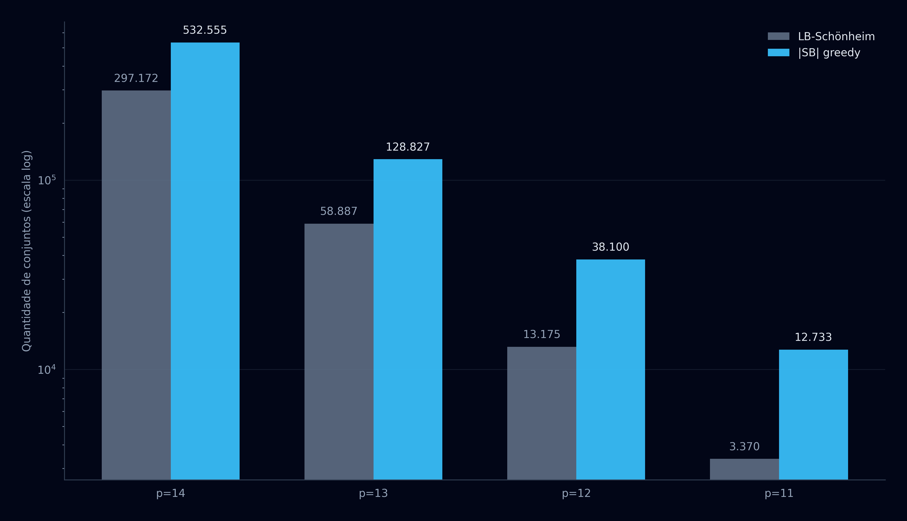
RESULTADO FINAL
O greedy ficou perto dos lower bounds combinatórios
PUCPR · Complexidade de Algoritmos · RA03 · 2026
Gráfico 3 de 5
Notes:
Neste gráfico comparamos o tamanho da solução encontrada pelo greedy com o lower bound de Schönheim. O lower bound representa um limite inferior: nenhuma solução pode ser menor que esse valor. O greedy não garante a solução ótima global, mas os resultados ficaram relativamente próximos desses limites. Os gaps ficaram entre 1,79 vezes e 3,78 vezes, bem abaixo do pior caso teórico de aproximadamente 15,4 vezes. Isso mostra que, para esta instância combinatória, o greedy teve desempenho prático muito melhor do que a garantia pessimista.

Slide 13
ALTERNATIVAS DO ENUNCIADO
Eixo Comparativo das Abordagens
Abordagem
Tipo
Status
Avaliação e Trade-offs
Algoritmo Greedy
Aproximativo
✓ Adotado
Programas 2–5; garantia H(n)·OPT ≤ 15,4×; escalável para N₁₅ = 3,26 M
Computação Paralela
Aceleração
✓ Adotado
Prog. 1: speedup 4,3× (seq ~80 s → par ~18,7 s); Prog. 5: p=11 com 1,36 M updates/iter
Stochastic Greedy
Randômico
✓ Testado
13,5–20,6× mais rápido que baseline; custo <10% em |SB|; melhor alternativa medida
GRASP
Metaheurística
✓ Testado
Greedy Randomized Adaptive Search Procedure; mais caro; sem ganho expressivo nos benchmarks
Relaxação Lagrangiana
Bound/LP
✓ Testado
Bound 59,58 na instância medium; reparo igual ao greedy; referência científica
Column Generation
Bound/LP
✓ Testado
Relaxação LP + pricing iterativo; solução arredondada e reparada; alternativa ao ILP
Branch and Bound
Exato
— Alternativa
Solução ótima global garantida; inviável para N₁₅ = 3.268.760 candidatos em escala completa
Programação Inteira (ILP)
Exato
— Alternativa
Inviável em escala completa: até 4,46 G coeficientes (p=11); viável como refinamento pós-greedy
PUCPR · Complexidade de Algoritmos · RA03 · 2026
Jafte Carneiro Fagundes da Silva
Notes:
Aqui mostramos como as abordagens sugeridas no enunciado foram tratadas. O greedy foi a solução principal. O paralelismo foi aplicado onde havia ganho real. Stochastic Greedy, GRASP, Relaxação Lagrangiana e Column Generation foram avaliados como alternativas experimentais ou científicas.

Slide 14
VALIDAÇÃO EXPERIMENTAL
Experimentos Alternativos
Instância medium — n=15, k=9, p=6
Instância large-demo — n=16, k=10, p=6
Método
Tempo
|SB|
Observação
Método
Tempo
|SB|
Observação
Greedy baseline
10,035 s
140
referência
Greedy baseline
24,895 s
105
referência
Stochastic Greedy
1,208 s
115
20,6× mais rápido; +9,5% em |SB|
Stochastic Greedy
0,743 s
152
13,5× mais rápido; +8,6% em |SB|
GRASP
143,862 s
107
5,8× mais lento; melhora marginal
GRASP
48,813 s
143
mais caro; qualidade próxima
Greedy + poda local
28,268 s
105
0 candidatos redundantes removidos
Relax. Lagrangiana
23,948 s
140
bound 59,58; reparo = greedy
Column Generation
18,551 s
171
relaxação LP + pricing
Stochastic Greedy
GRASP
Relax. Lagrangiana + Col. Gen.
Melhor alternativa medida: speedup de 13,5–20,6× com custo inferior a 10% em |SB|.
Valida o eixo de metaheurísticas; custo extra não compensou nos benchmarks atuais.
Contribuição científica como lower bounds e alternativas ao ILP direto, não como solucionadores primários.
PUCPR · Complexidade de Algoritmos · RA03 · 2026
Jafte Carneiro Fagundes da Silva
Notes:
Para comparar as abordagens de forma controlada, executei benchmarks em instâncias reduzidas que preservam a estrutura do problema sem exigir horas de execução.
Na instância menor — 15 elementos, cobrindo alvos de tamanho 6 — o Greedy base levou 10 segundos e produziu 140 conjuntos. O Stochastic Greedy, que amostra candidatos aleatoriamente em vez de avaliar todos, fez o mesmo trabalho em menos de 1 segundo — 13,5 vezes mais rápido — mas precisou de 152 conjuntos, um aumento de 8,6%. O GRASP foi quase 5 vezes mais lento e chegou em 143 conjuntos — próximo do greedy, mas sem vantagem clara nesse caso.
Na instância maior — 16 elementos — o ganho do Stochastic Greedy foi ainda mais expressivo: 20,6 vezes mais rápido, com aumento de apenas 9,5% na solução.
A conclusão é que o Stochastic Greedy é a alternativa mais prática: enorme ganho de tempo, custo muito pequeno em qualidade. O GRASP valida o eixo de metaheurísticas mas não compensou nesses benchmarks. A Relaxação Lagrangiana e a Column Generation entram como contribuição científica para limites inferiores e alternativas ao ILP direto.

Slide 15
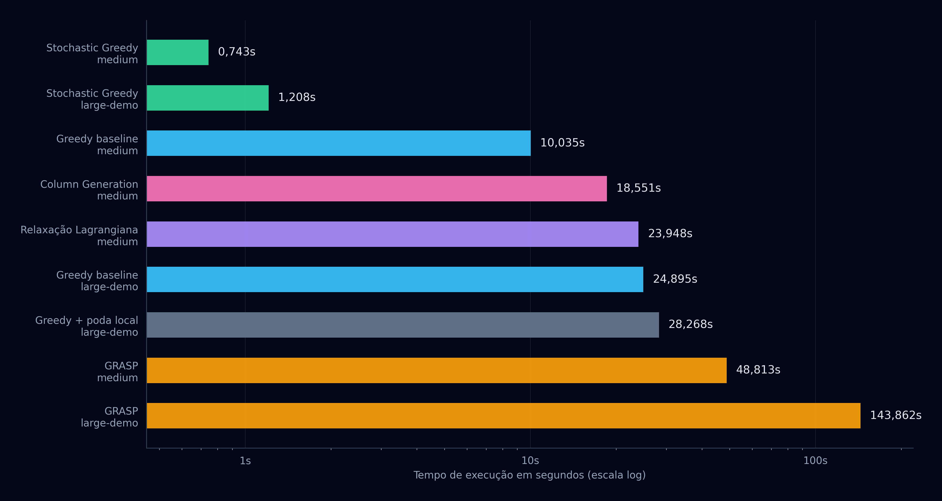
VALIDAÇÃO EXPERIMENTAL
Stochastic Greedy concentra o maior ganho de tempo
PUCPR · Complexidade de Algoritmos · RA03 · 2026
Gráfico 4 de 5
Notes:
Neste gráfico vemos o tempo de execução das abordagens alternativas em instâncias reduzidas. A escala é logarítmica porque os tempos variam bastante, de menos de 1 segundo até mais de 140 segundos. O Stochastic Greedy aparece como a alternativa mais rápida nas duas instâncias. No caso medium, ele foi 13,5 vezes mais rápido que o greedy baseline; no large-demo, foi 20,6 vezes mais rápido. O GRASP também foi testado como metaheurística, mas teve custo maior e não compensou nesses benchmarks.

Slide 16
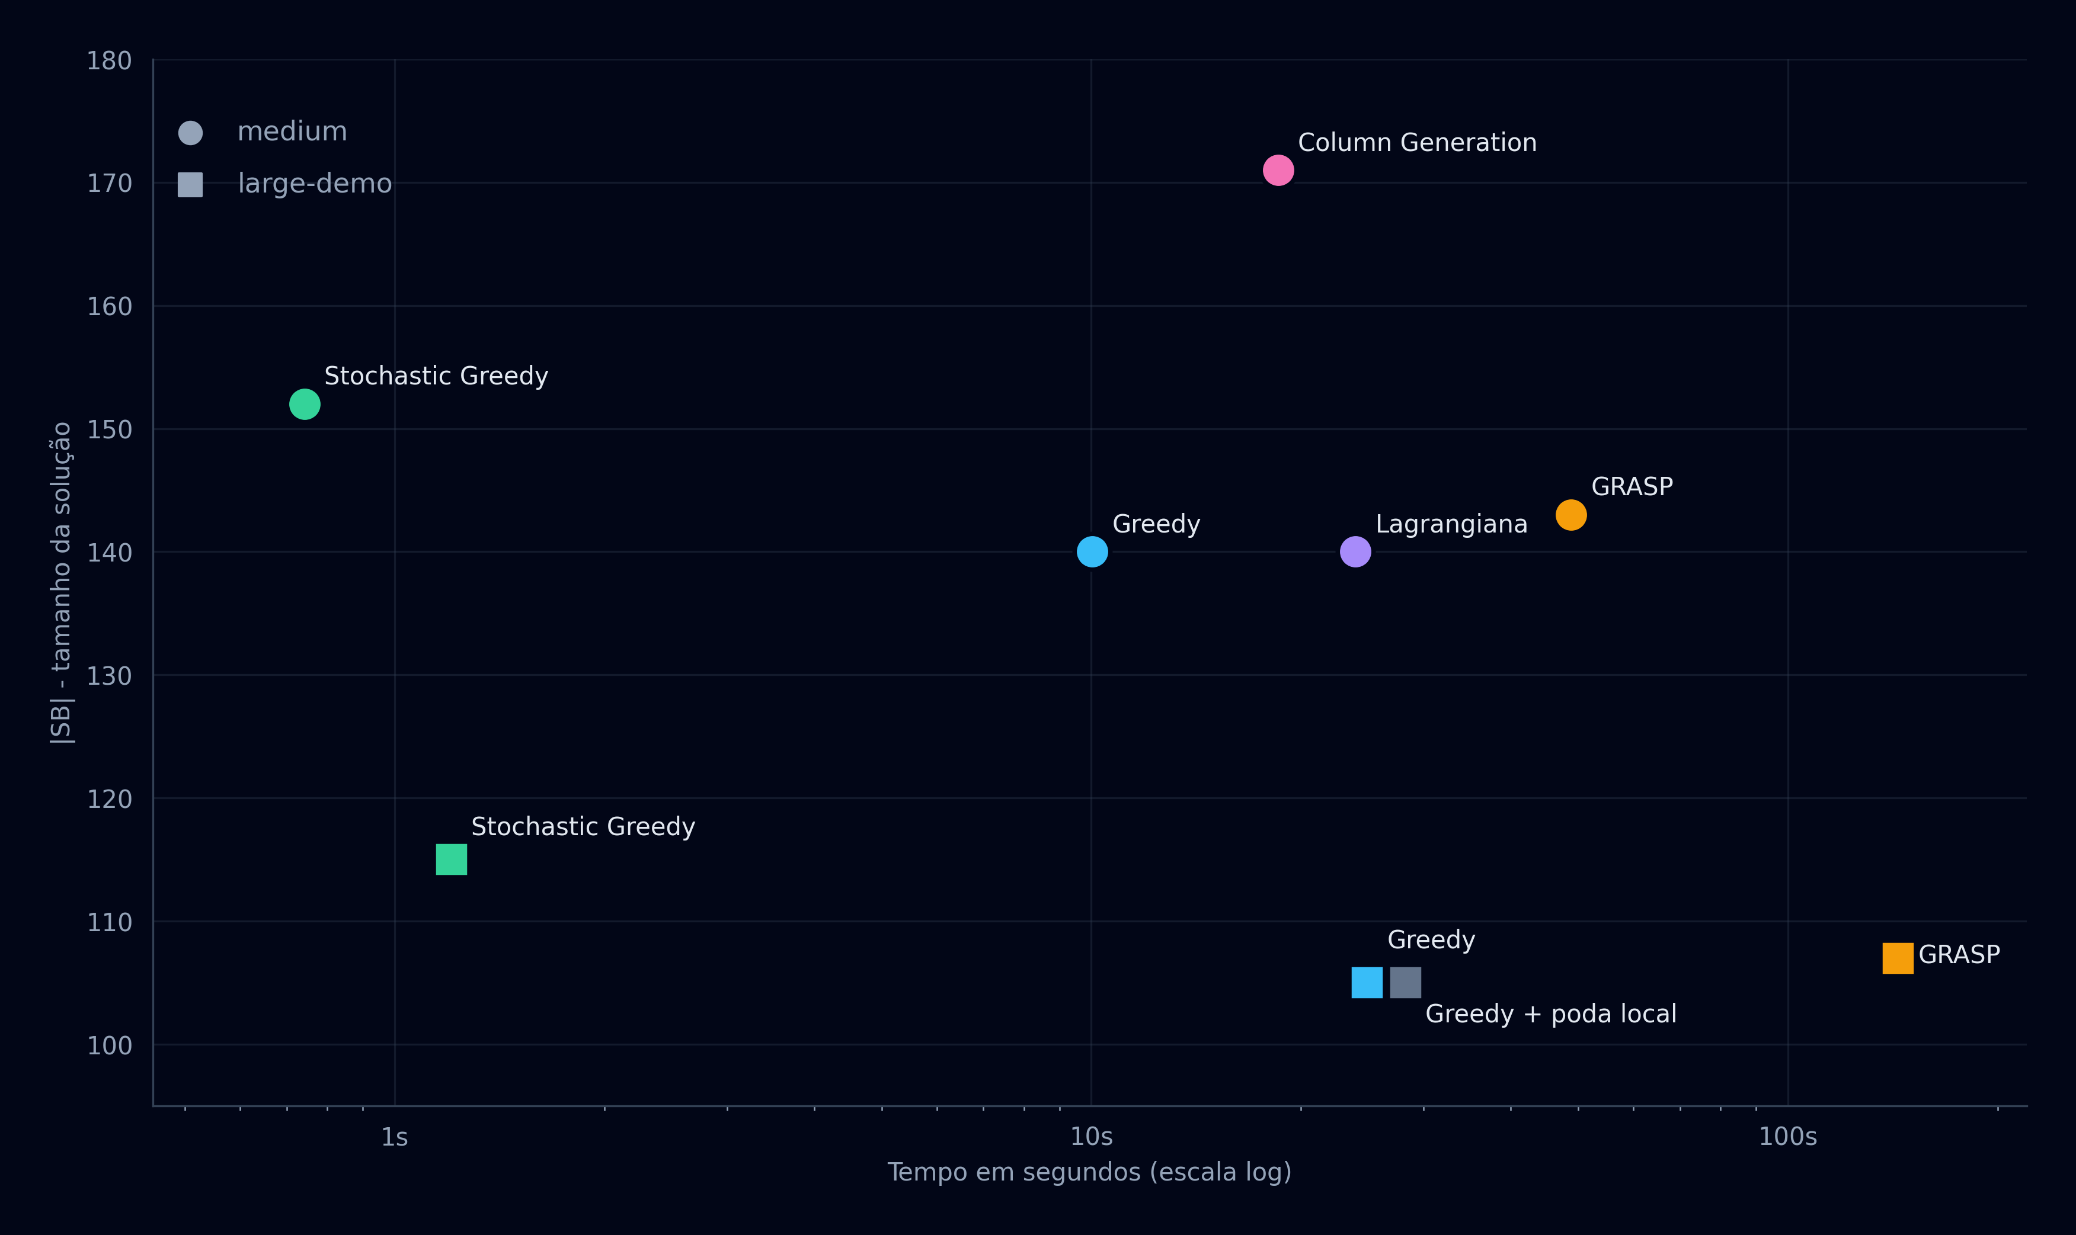
TRADE-OFF
O melhor compromisso medido fica no Stochastic Greedy
PUCPR · Complexidade de Algoritmos · RA03 · 2026
Gráfico 5 de 5
Notes:
Neste gráfico vemos o compromisso entre tempo de execução e qualidade da solução. O eixo horizontal mostra o tempo em escala logarítmica: quanto mais à esquerda, mais rápido. O eixo vertical mostra o tamanho da solução |SB|: quanto mais abaixo, menor a solução. O melhor compromisso observado foi o Stochastic Greedy, porque ficou muito à esquerda, ou seja, foi muito mais rápido, mas aumentou o tamanho da solução em menos de 10%. Esse é o principal resultado experimental para justificar ganho significativo de desempenho com perda controlada de qualidade.

Slide 17
AVALIAÇÃO CRÍTICA
Limitações e Melhorias
LIMITAÇÕES
MELHORIAS E TRABALHOS FUTUROS
ILP direto inviável em escala completa (memória e tempo).
ILP pós-greedy como refinamento sobre subconjunto reduzido de candidatos.
Greedy não garante solução ótima global — apenas aproximação com fator H(n).
Branch and Bound / Branch-and-Price sobre espaço reduzido.
Column Generation completa com geração de colunas por demanda.
Auditoria exata de cobertura em escala completa é computacionalmente cara.
Simulated Annealing ou GRASP paralelo com maior número de restarts.
Bitsets vetorizados, Cython ou C/C++ para gargalos de atualização de count[].
Escalabilidade limitada para n > 27 — crescimento combinatorial de |S₁₅| e |Sₚ|.
Distribuição de trabalho em múltiplos processos ou máquinas (cluster/MPI).
Relaxação Lagrangiana com subgradiente para bounds mais apertados iterativamente.
Tempo ainda alto para p=13 (~3 h) e p=11 (~3,4 h).
PUCPR · Complexidade de Algoritmos · RA03 · 2026
Jafte Carneiro Fagundes da Silva
Notes:
As principais limitações são a inviabilidade do ILP direto, a ausência de garantia de ótimo global no greedy e o custo alto para auditoria exata. Como melhorias, ficam ILP pós-greedy, Branch-and-Price, Column Generation completa, metaheurísticas mais robustas e implementação de gargalos em C, Cython ou ambiente distribuído.

Slide 18
SÍNTESE
Conclusão Técnica
1
O Greedy Set Cover é a estratégia mais eficaz para esta escala: escalável, com garantia formal H(n)·OPT e implementação viável para N₁₅ = 3.268.760.
2
Os resultados reais ficaram entre 1,79× e 3,78× do LB-Schönheim — de 4× a 9× melhor que o pior caso teórico de 15,4×.
3
O Stochastic Greedy é a melhor alternativa prática: speedup de 13,5–20,6× com custo inferior a 10% em tamanho de solução.
4
Paralelismo é eficaz onde o volume justifica: Prog. 1 (4,3×) e Prog. 5 (p=11 com 1,36 M updates/iter).
5
Abordagens exatas (ILP, B&B) e metaheurísticas completas (GRASP paralelo, Simulated Annealing) permanecem como trabalhos futuros viáveis em subescalas ou hardware distribuído.
PUCPR · Complexidade de Algoritmos · RA03 · 2026
Jafte Carneiro Fagundes da Silva
Notes:
Para concluir: o Greedy Set Cover mostrou-se a estratégia mais eficaz para a escala do problema, com resultados entre 4 e 9 vezes melhores que o pior caso teórico da garantia logarítmica. O Stochastic Greedy emergiu como a melhor alternativa prática. O paralelismo foi eficaz onde o volume de trabalho justificou o overhead. As abordagens exatas e metaheurísticas restam como trabalhos futuros viáveis em subescalas ou em hardware mais robusto. Agradeço a atenção e abro para perguntas.

